Slide 1
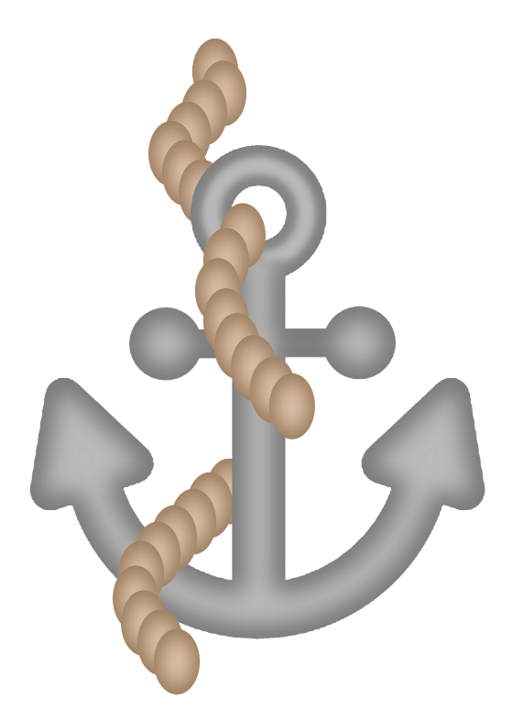
embarcaciones menores
UNIVERSIDAD MARÍTIMA INTERNACIONAL DE PANAMÁ
Integrantes:
Bartlett, Joel 4-782-123
Cadiz, Jorge 4-784-1581
Escobar, Marcos 8-916-2019
Vargas, Jorge 7-710-1546

Slide 2
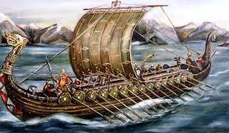
Historia
El hombre ha utilizado las barcas desde hace miles de años. Se tienen registro de hace más de 10 000 años en que el hombre utilizaba un tronco debidamente tallado como medio de transporte en el agua.

Slide 3
Clasificación
Existen muchas formas de clasificar una embarcación:
Según su método de propulsión. Se distinguen tres tipos: los de propulsión humana (como las canoas, los faluchos y los antiguos trirremes etc.), los de propulsión eólica (como los barcos de vela) y los de propulsión mecánica (como los buques de motor, y los buques de turbinas).
Según su tamaño. En ingeniería naval se distinguen dos tipos: los buques menores, que son los buques con una eslora (largo) menor de 24 m y con 50 o menos de volumen interno T.R.G. y los buques mayores, que son aquellos cuya eslora (largo) supera esa distancia y esos volúmenes internos T.R.G.

Slide 4
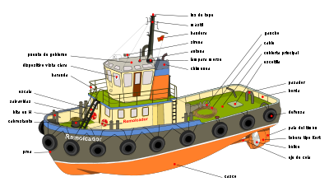
EMBARCACIONES MENORES
Se denomina así a las embarcaciones que lleva un buque, y que se utilizan como medio de transporte entre los buques o bien entre éstos y los muelles. Se emplean en faenas de atraque y maniobra de buques en puertos.

Slide 5
CLASIFICACION DE LAS EMBARCACIONES MENORES
Atendiendo a su propulsión éstas pueden moverse a vela, a remo o motor.

Slide 6
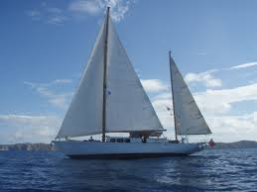
LANCHA A VELA:
Son embarcaciones, que pueden ser a remo o motorizadas, a las cuales se les coloca velas para aprovechar así la fuerza del viento.

Slide 7
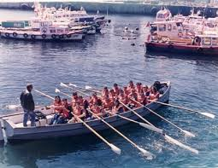
BOTES DE DOBLE BANCADA:
Embarcaciones a remo de mayor manga y eslora que las anteriores; de construcción más sólida y llevan dos bogas por bancada.

Slide 8
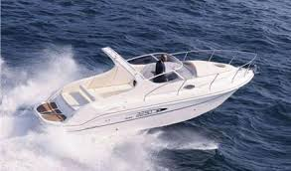
LANCHA A MOTOR O MOTORES:
Son embarcaciones que llevan motor a combustión interna para su propulsión. Hay de varios tipos, especiales para almirantes, comandantes y para oficiales y tripulación. Esta última en su forma no difiere gran cosa de un bote de doble bancada. Con la llega de los transportes de ataque (1946) se agregan a este tipo, las lanchas de asalto, de fondo plano y sin asientos, gran maniobrabilidad y aptas para vararse en la playa.

Slide 9
CANOAS:
Embarcaciones a remo de bancada sencilla y corte fino. Llevan 6 bogas. Su empleo en la Armada es cada vez más restringido.

Slide 10
CHALUPAS:
Embarcaciones semejantes a las canoas, a diferencia de ellas su popa es fina y muy similar a la proa. Lleva 5 bogas.

Slide 11
SERENI:
Pequeña embarcación de bancada sencilla, corte fino y dos remos, su uso está restringido a pequeñas distancias, por Ej. buques acoderados a molo; para ir de uno a otro.

Slide 12
CHINCHORRO:
Embarcaciones de resistencia media entre un bote de doble bancada y una chalupa. Tosca en sus líneas, de doble bancada y generalmente de 4 remos. Tiene diversos usos a bordo, por Ej. acarreo de víveres, cantina seca, etc.

Slide 13
GUINGUES:
Embarcaciones de corte finísimo y usadas especialmente para el deporte de la boga.

Slide 14
BOTE SALVAVIDAS:
Son los botes de doble bancada o chalupas que llevan cajones de aire a los costados y parte alta de la embarcación.

Slide 15
PANGA:
Embarcación de fondo plano, usado con motor fuera de borda o remos (una bancada).

Slide 16
BALLENERA:
Embarcación motorizada provista de cajones de aire y de construcción sólida de excelentes condiciones marineras.

Slide 17
FALUCHOS:
Son grandes embarcaciones destinadas a recibir carga de los buques, muelles o arsenales y transportarlas a bordo y viceversa, no tienen propulsión propia y también se les llama “lanchones”.

Slide 18
INFOGRAFÍA
http://www.mailxmail.com/curso-patron-embarcaciones-manual-1/embarcaciones-menores
http://es.wikipedia.org/wiki/Embarcaci%C3%B3n
! Muchas Gracias por su atención!

